Slide 1
新冠百科图谱v0.2

Slide 2
目录
第一部分：构建
第二部分：不足
第三部分：工作安排
1. 确定数据源
2. schema class构建
3. 实体爬取
4. schema property构建
5. schema subClassOf构建
6. 实体的type inference
7. 实体的type fusion
8. property value补全
9. schema relation构建
10. schema relation抽取
11. 实体的fusion
1. taxonomy构建不完善
1. 需求分析，拓展schema
2. type inference错误率高，粒度大
2. 本地数据的扩充
3. property value缺失多
3. 人工干预减少
4. 过多精力寻找和总结同义表示
4. relation文本抽取方法改良和扩充
5. 部分百科缺少处理工作
6. relation从文本中抽取量少
5. 实体类别推断方法改良

Slide 3
第一部分 构建

Slide 4
1. 确定数据源
四大数据源，包括百度百科，互动百科，中文维基百科和医学百科
2. schema class构建：确定数据范围 (类别)
百科数据爬取方式为同过分类系统爬取特定分类及分类下的实体数据。
根据需求确定类别只限定于病毒，疾病，细菌，药物，症状，医学专科及检查科目及其所有子分类。
百度百科：http://baike.baidu.com/fenlei/CATEGORY
互动百科：http://fenlei.baike.com/CATEGORY/
中文维基百科：https://zh.wikipedia.org/wiki/Category:CATEGORY
医学百科：http://www.a-hospital.com/w/分类:CATEGORY

Slide 5
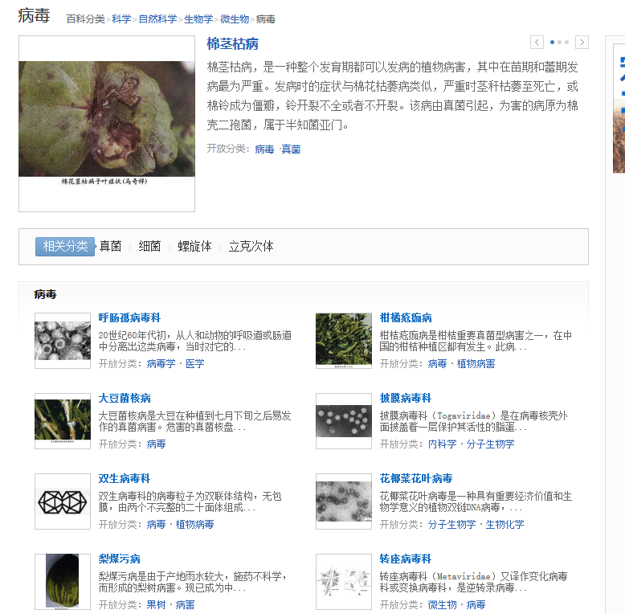
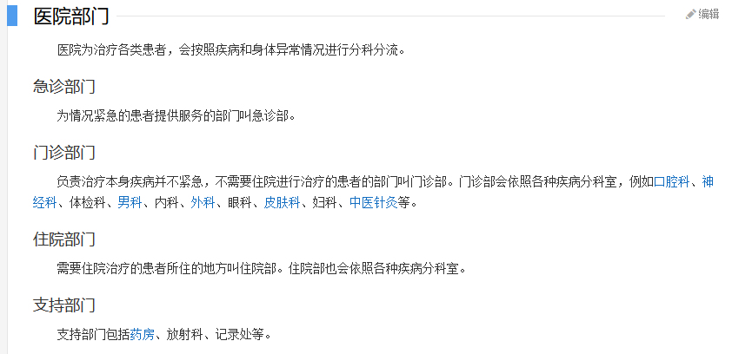
3. 实体爬取
1> 对于有分类页面的类别，比如”病毒”，”疾病”，”细菌”，”药物”，”症状”，我们直接使用百科的分类树对各个分类下的实体进行爬取
2> 对于无分类页面的类别，比如”医学专科“，”检查科目“，我们选择查阅其他网站获取到这两个类别下的词条，然后再进入百科中搜索相关信息，进行实体爬取。

Slide 6
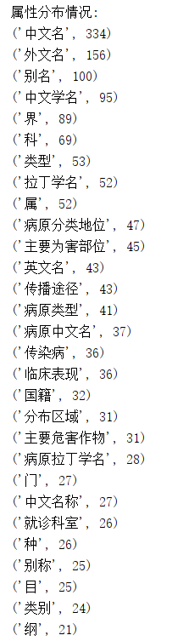
4. schema property构建：infobox
1> 抽取所有实体的infobox，并组成三元组文件。
2> 由于每个实体都有其分类(爬取时根据分类爬取实体)，可以将主语分类为病毒的三元组抽出，然后统计各个谓语出现的频率。
3> 频率高的谓语，我们可认为是该分类的代表property。为保证质量，也需要一定筛选处理，包括同义词合并。
本例中，我们选择”名称”, ”科”, “目”, “属”, “病毒形状”, “传播途径”作为病毒的property。
每个百科对于实体的分类的准确度不高，因此我们使用统计的方法对高频谓语提取出来，作为候选。

Slide 7
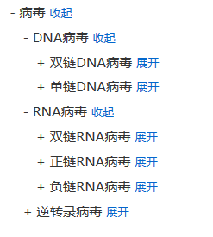
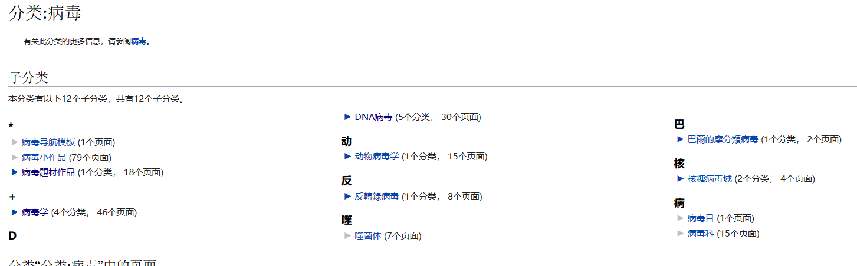
5. schema subClassOf构建：category system, existed taxonomy
1> 主要通过四大百科已存的category system。
将四大百科category system中七大类的subClassOf关系提取，然后取交集组成各大百科的category system融合，并适当通过筛选合适sub-category对其进行补充。
补充：
2> 对照质量较高的Taxonomy，对融合后的subClassOf内容进行校验。

Slide 8
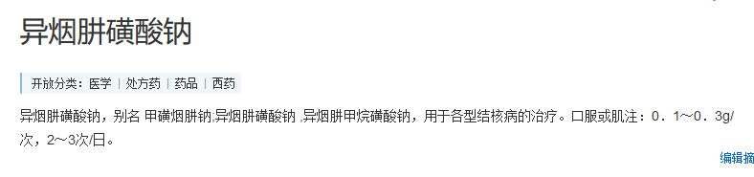
6. 实体的type inference：name label, representative property, summary and label
1> by name label: 通过实体名称suffix是否包含关键词来推断，一般病毒实体的name suffix都为“病毒”，疾病实体的name suffix都包含“病”，“炎”或“症”。
如：“退行性膝关节炎”，通过name可以判断其为病毒实体。
2> by representative property: 有些实体如果infobox中包含了某些类很具有代表性的property，我们认为这个实体大概率属于该类。如果实体的infobo中包含”病毒形状”, 我们认为它大概率是病毒。
如：“黄病毒”的三元组 “黄病毒;;;;ll;;;;病毒形状;;;;ll;;;;小球形”，我们推断其为病毒
3> by summary and label：通过summary中是否出现关键词加上开放分类的信息综合判断。
如：”异烟肼磺酸钠” 页面的summary中出现关键词”治疗”，且开放分类出现”药品“，推断为药物

Slide 9

7. 实体的type fusion
1> 对于同数据源内实体type，将三种方法的infer结果进行并集，获得该数据源的type。
2> 不同数据源，先将各个类的实体进行并集，如将互动百科的bacteria和百度百科的bacteria并集融合
3> 融合完后，我们仅有7个类的文件，对type进行冲突处理，即这7个类所包含的实体不能有交集。人工对这些冲突实体进行处理，包括查阅百科，资料等。
4> 质量检查，人工查阅冲突处理后的结果，对明显不属于该类的实体进行删除。

Slide 10
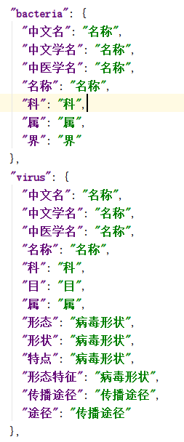
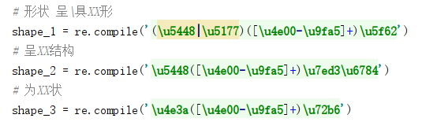
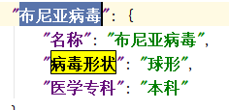
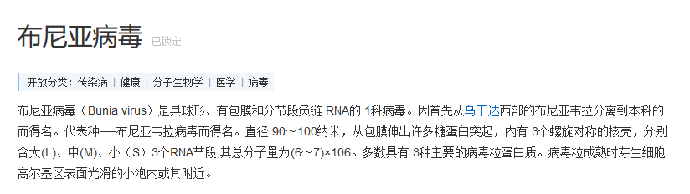
8. property value补全：infobox, summary
1> infobox抽取的三元组对property value进行补全，构建每个property在三元组中不同的表现形式，形成对应表，然后确定实体和实体property(对应三元组的主语和谓语)进行property value抽取。
如：对于“细菌”的property ”名称“，在三元组中有"中文名", "中文学名", "中医学名"这些表达方式。
2> 从自由文本出发，对各个property写特定的模板，抽取property value。
如：“病毒”的property “病毒形状”，我们有以下模板，并从summary中抽取对应property value。

Slide 11
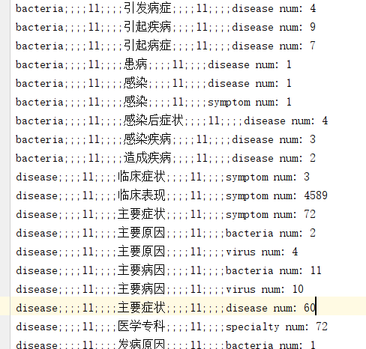
9. schema relation构建：infobox
1> 从三元组出发，抽取出主语和宾语均为实体的三元组，将这些三元组的主语和宾语都替换成其对应的类。
如：三元组<骨硬化-就诊科室-骨科> 转化为 <disease-就诊科室-speciality>
2> 统计转化后三元组中特定主语和宾语时 谓语出现的频率。如图
3> 对于高频谓语，进行同义词合并，总结出category与category之间的relation。
如：”临床表现”和”临床症状”均表示同一relation，即”临床症状”，这样我们就获得了relation <disease-临床表现-symptom>

Slide 12

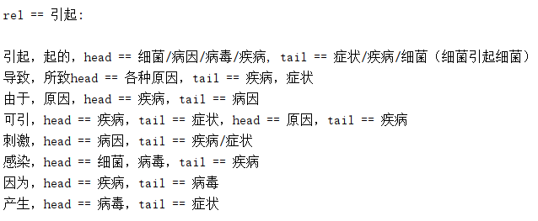
9. schema relation构建：innerlink
1> 从innerlink出发，先构建每个实体的label表示库。
实体label在句子中出现多义词，别名等情况，选择抽取同义词 (同义词模块)和别名(infobox)
2> 在正文中寻找实体label和innerlink同时出现的sentence，将label和innerlink中间的内容进行爬取本地化。
抽取时除了注意使用实体的label表示库来匹配外，还需要考虑代词，如”它“，”这“，”此“等。
3> 抽取的文本内容进行n-gram，并统计gram的frequency。
4> 将frequency较高的gram进行人工mapping，最终获得实体和实体间的relation
如2-gram：”导致”，”引起“，”由于”等，我们得出relation “引起”

Slide 13
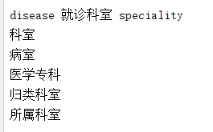
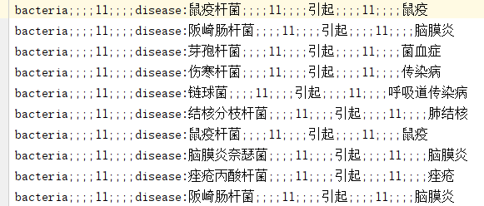
10. schema relation抽取：infobox, innerlink
1> infobox：为每一个relation，总结对于infobox中三元组的谓语表示。然后对三元组进行抽取，形成relation关系。
2> relation：对于每一个relation，同样总结关键词表示，然后在抽取的句子中寻找满足条件的句子。
条件包括 句子包含特定关键词，且两个实体均属于该relation的domain和range。

Slide 14
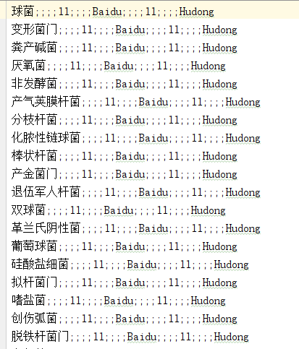
11. 实体的fusion
1> 这里我们对不同数据源中的同一实体，使用sameAs的relation进行关联。
instance matching使用的是最简单的name label比较，相同则认为是同一实体。

Slide 15
第二部分 不足

Slide 16
1. taxonomy构建不完善
1> 构建的层次不够，仅两层。
2> 构建的方法不够科学，依然是依靠百科category system来构建，而我们知道category system构建的目的是为了方便用户的搜索。

Slide 17
2. type inference错误率高，粒度大
1> 以name label, representative property和summary + label三种方式获取结果。我们这一版直接粗暴的将三种方式获取的结果融合，以保证覆盖率，但这样做就导致了大量的推断错误。我们在人工筛选错误分类时花了很大精力。
是否能找到一种方式，同时保证准确度和覆盖率。
2> 仅对实体进行七大类的推断，所有实体均属于七大类的一类。但是没有细化每个实体的type，即我们知道这个实体是病毒，但不知道它是DNA病毒还是RNA病毒或者逆转录病毒。
小粒度的推断该如何进行。

Slide 18
3. property value缺失多
1> 首先，这一部分受到type inference准确度的影响，推断错误的实体，其属性值确实必定严重。
2> 其次是属性模板编写的对于文本抽取该属性的覆盖率问题。属性模板可以扩充，编写质量可以提高。
3> 最后是文本抽取时文本的范围。本次文本抽取时，仅抽取了summary，对正文内容没有进行处理。

Slide 19
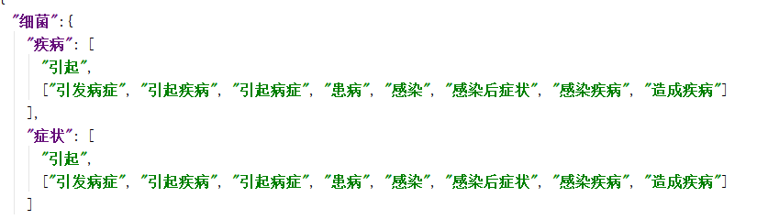
4. 过多精力寻找和总结同义表示
1> 从infobox三元组中抽取property时，人工寻找了很多特定property的同义表示
2> 从infobox三元组中挖掘relation时，人工总结了某一个relation 的很多同义词。
3> n-gram中挖掘relation时，人工总结了某个relation的多个同义词。

Slide 20
5. 部分百科缺少处理工作
1> 由于前期安排，中文维基百科仅处理了病毒，细菌，疾病和药物分类；医学百科处理了病毒，疾病和药物分类。
2> 中文维基百科没有进行relation的挖掘，需要下一个版本补上，扩充relation数量。

Slide 21
6. relation从文本中抽取量少
1> 大部分relation均来自infobox。分析了下原因是因为不同数据源抽取句子时，使用的实现方法不同，导致抽取的数据量和数据质量均不好。
2> “检查科目”这个类没有爬取到relation，需要想办法扩充这部分。
3> 文本抽取时，本次没有处理innerlink链接名和实体名不同的问题，这也会导致抽取覆盖率变低。

Slide 22
第三部分 工作安排

Slide 23
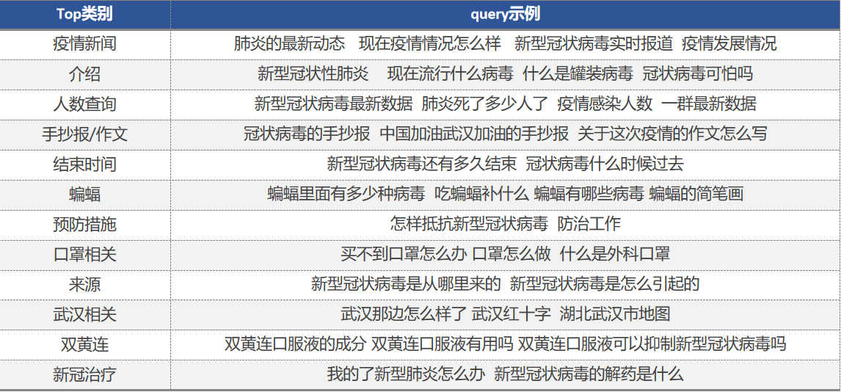
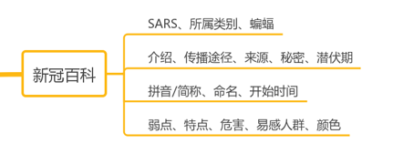
1. 需求分析，拓展schema
针对新冠用户问答数据分析，进行需求分析, 拓展property和relation，也可适当拓展分类。

Slide 24
2. 本地数据的扩充
1> 医学百科和中文维基百科对之前版本的分类进行数据爬取和扩充。
2> 针对分类扩充调整对本地数据进行扩充。

Slide 25
3. 人工干预减少
1> 针对 不足部分 的第四点，选择引入词向量 (word2vec)的方法，直接对所有出现的property或者gram进行语义相似度计算，可以大大减少人工干预。
2> 希望寻找到一种方法，获取到category system后，可以自动化构建高质量taxonomy，而不是仅仅通过人工审核和对照。

Slide 26
4. relation文本抽取方法改良和扩充
1> 首先修改之前的抽取方法，因为抽取的质量确实不高。也通过这种方法确定到底是抽取代码问题还是方法适用问题。
2> 由于词驱动的relation挖掘量少，我们考虑在第三版中实现关系驱动的方法对relation的数量进行一定的补充 (既然我们已经确定了schema中的relation部分，那么实现关系驱动仅需要写模板即可进行抽取)。关系驱动的抽取方法考虑引入NER/BERT模型等，对关系两端进行实体的识别。这需要后面的时间对各个模型进行熟悉和学习。

Slide 27
5. 实体类别推断方法改良
1> 实体推断考虑引入新的模型，考虑Broader和Narrower。
2> 不同数据源的融合考虑采用新的策略。

